Slide 1
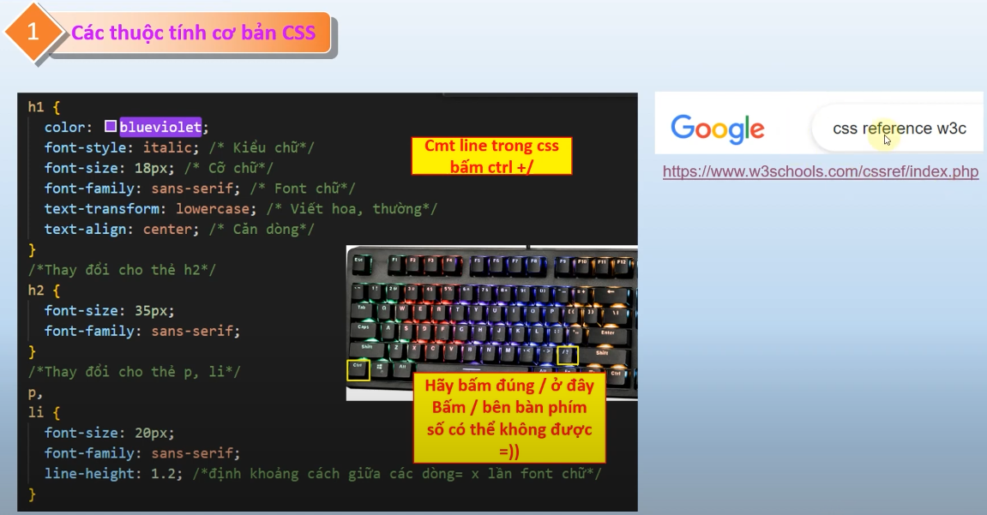
Cách ghi chú: bấm ctl+/

Slide 2
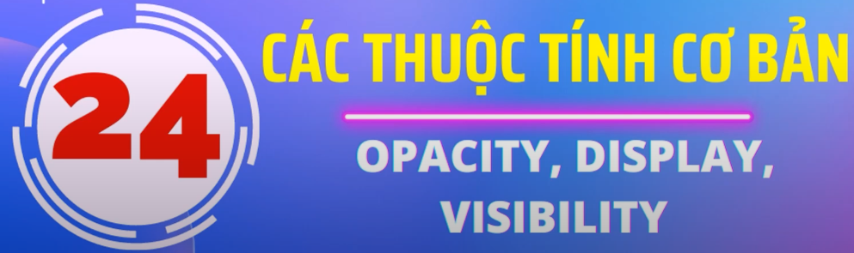
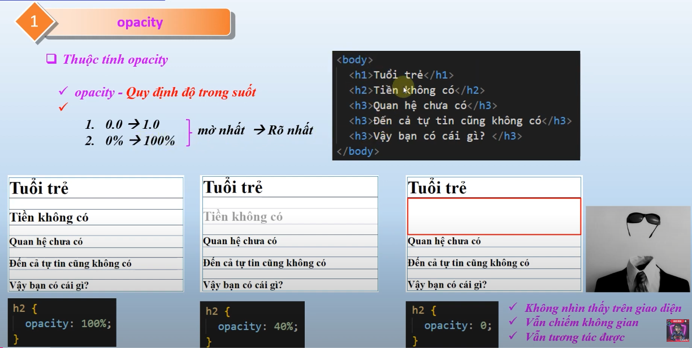
Opcacity thì tính theo phần trăm.

Slide 3
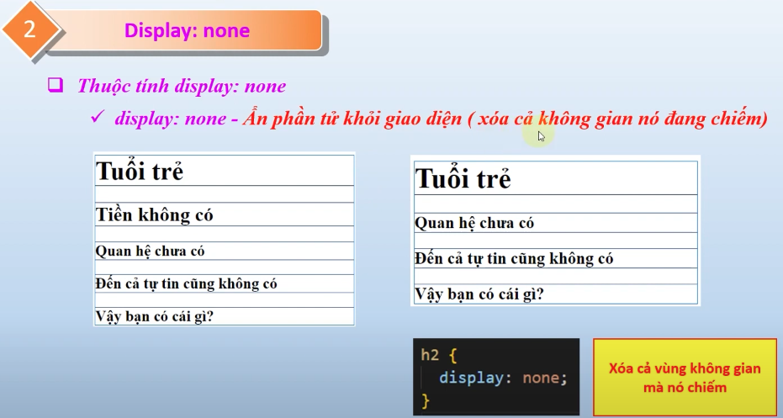
Thuộc tính Display-None: Xóa phần tử khỏi giao diện.

Slide 4
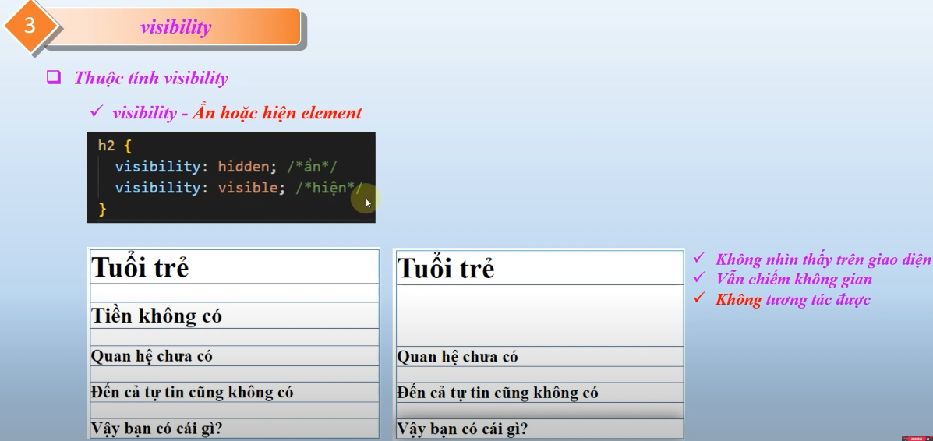
Visibility cũng chỉ có 2 chế độ là ẩn hoặc hiện.

Slide 5
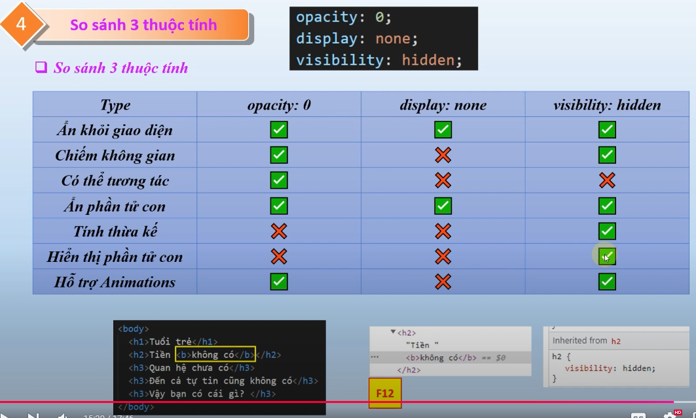
Biến mất khỏi giao diện, thẻ code dường như không tồn tại.
Ẩn đi nhưng vẫn chiếm vị trí
Ẩn cả thẻ con bên trong nó.
Hiệu ứng:
Thẻ bên trong kế thừa thuộc tính của thẻ bên ngoài.

Slide 6
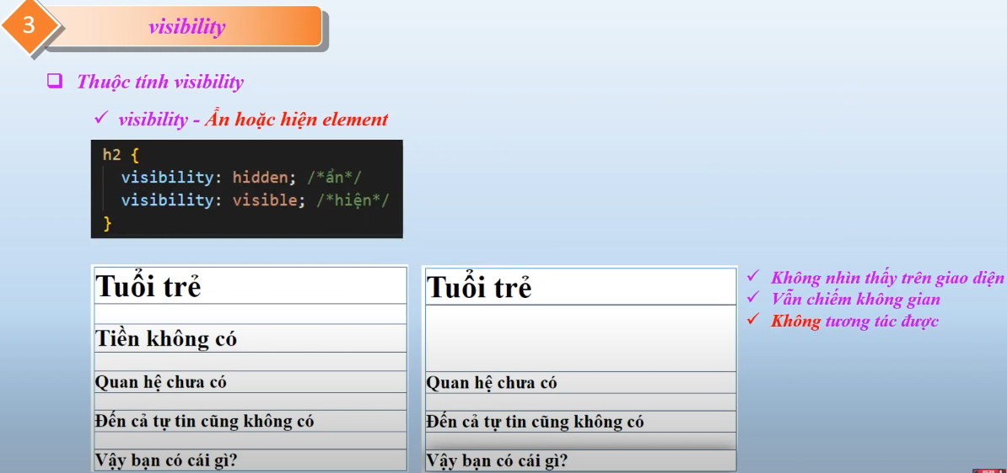

Slide 7
Tình huống để sử dụng Opacity, Display, VISIBILYTY.

Slide 8
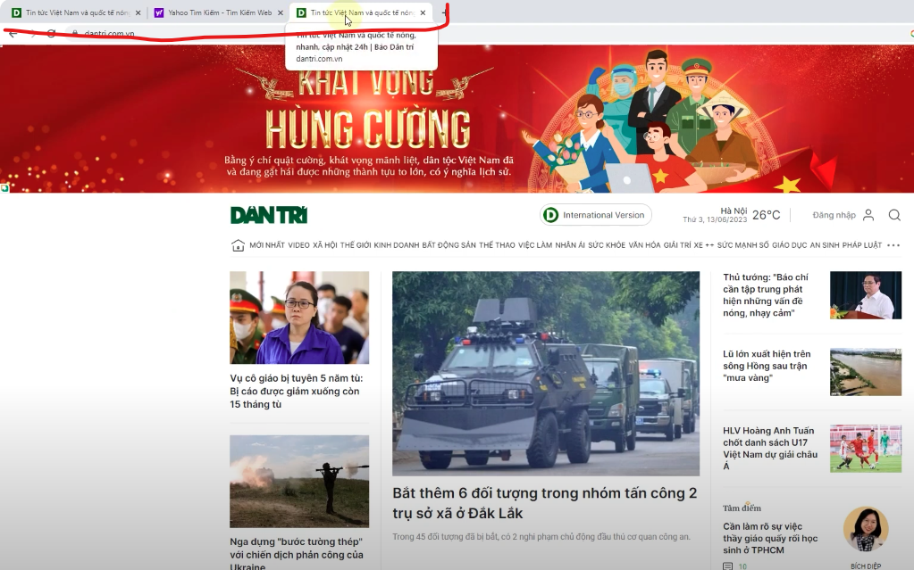
Bài 25:Favicon là biểu tượng icon trên Tab của trang Web.

Slide 9
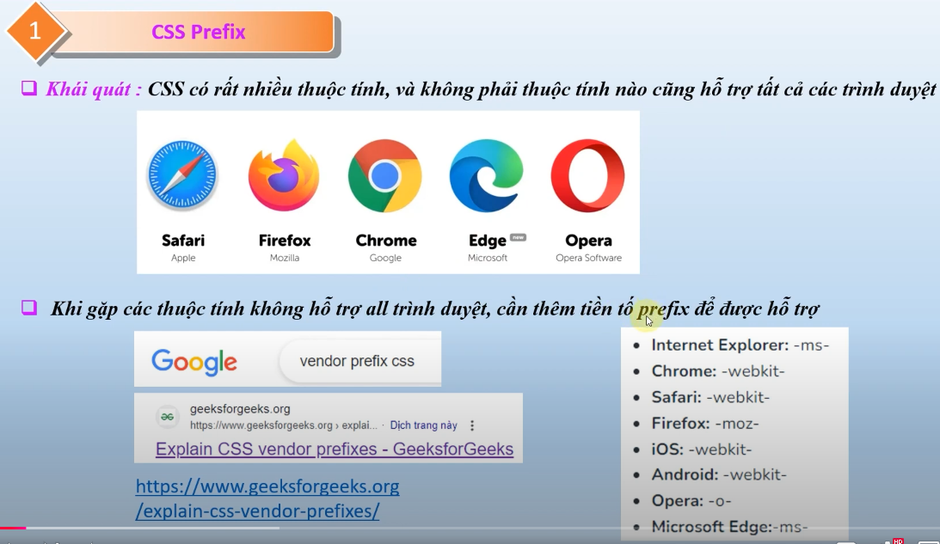
Bài 26: CSS Prefix.

Slide 10
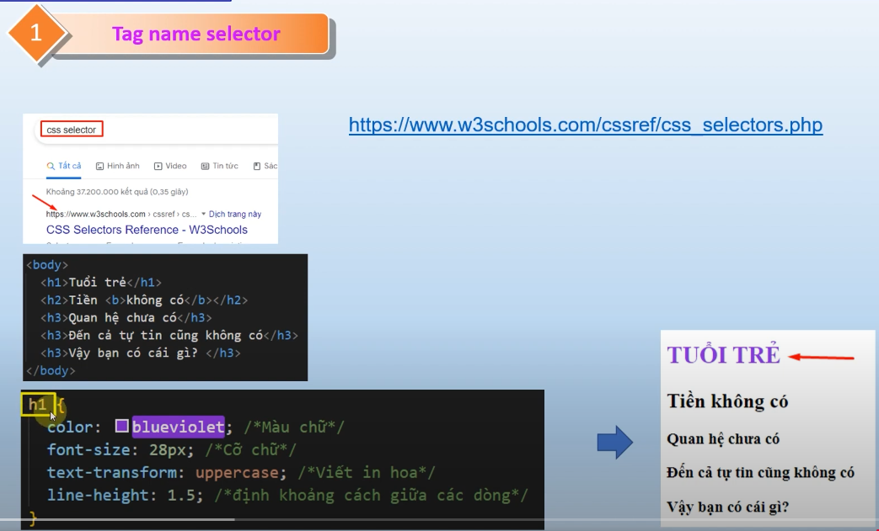
Bài 27: CSS Selector cơ bản_Hiểu về tên thẻ, ID và Class.
Vấn đề nếu có rất nhiều thẻ h3 thì biết định dạng thẻ nào. Class và Id sinh ra để giải quyết vấn đề này để định dạng chính xác được thẻ.
Chọn thẻ bằng tên thẻ để cấu hình.

Slide 11
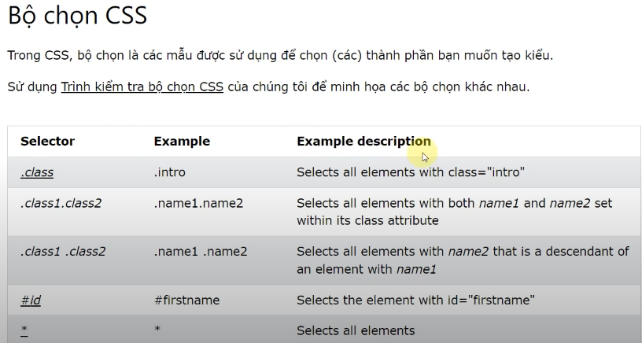

Slide 12
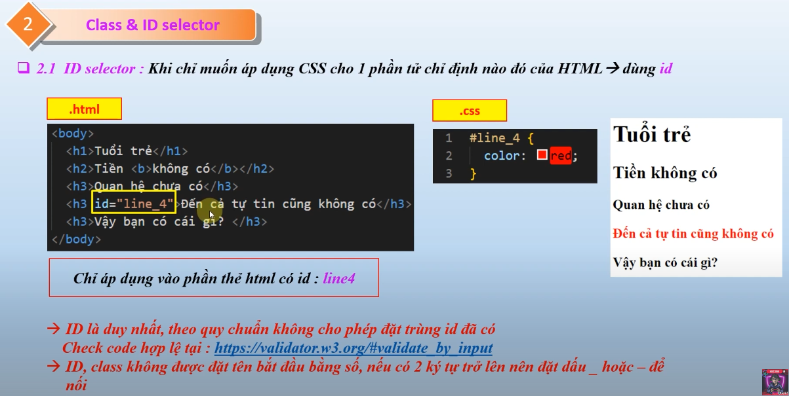
Nếu đặt tên Class bằng số thì sẽ không thể định dạng được.

Slide 13
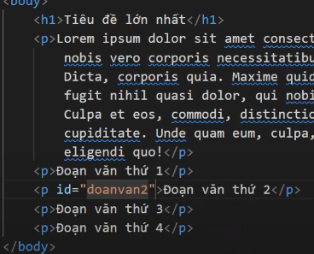
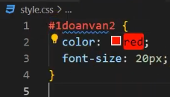
Báo đỏ do lỗi ko được đặt tên Class bắt đầu bằng số.

Slide 14
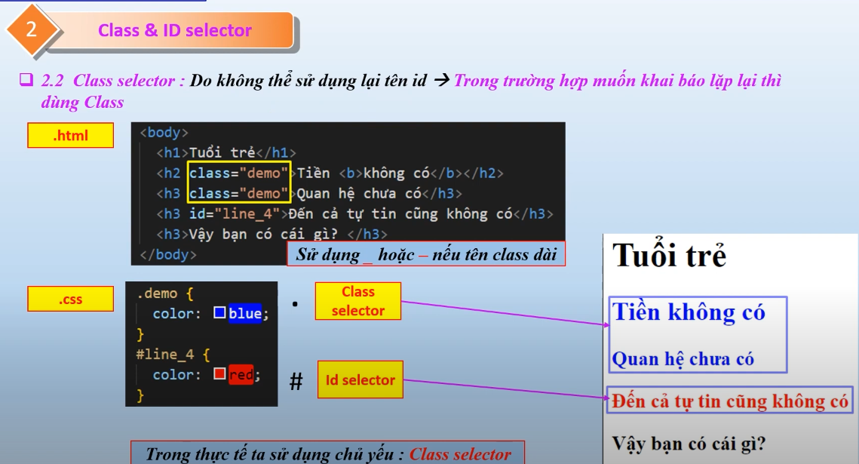
Class

Slide 15
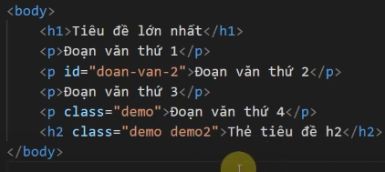
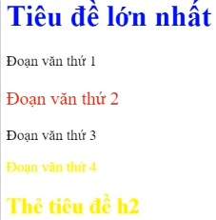
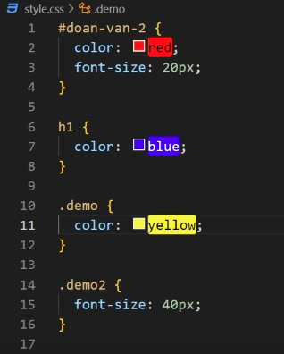

Slide 16
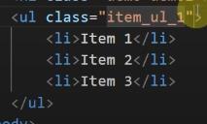
Class dùng với List.

Slide 17
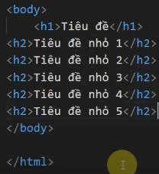
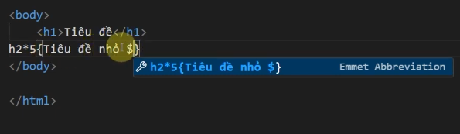
Bài 28: Combinator Selector:

Slide 18
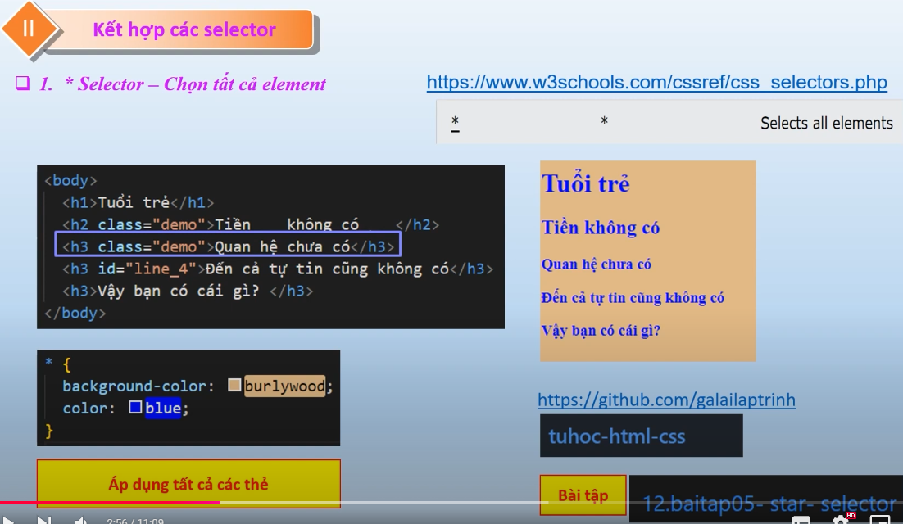

Slide 19
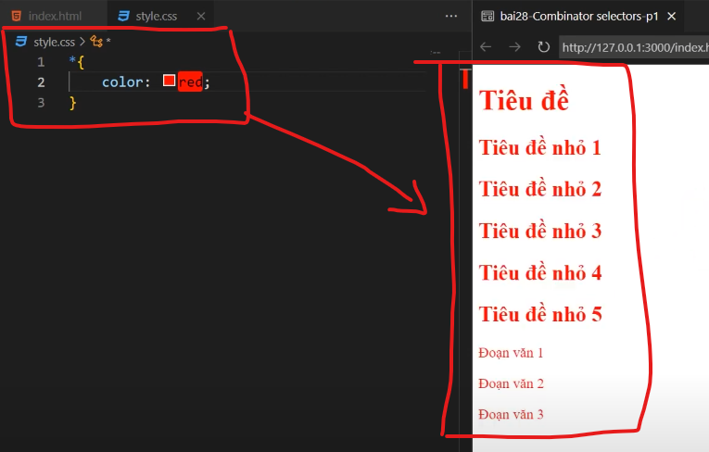

Slide 20
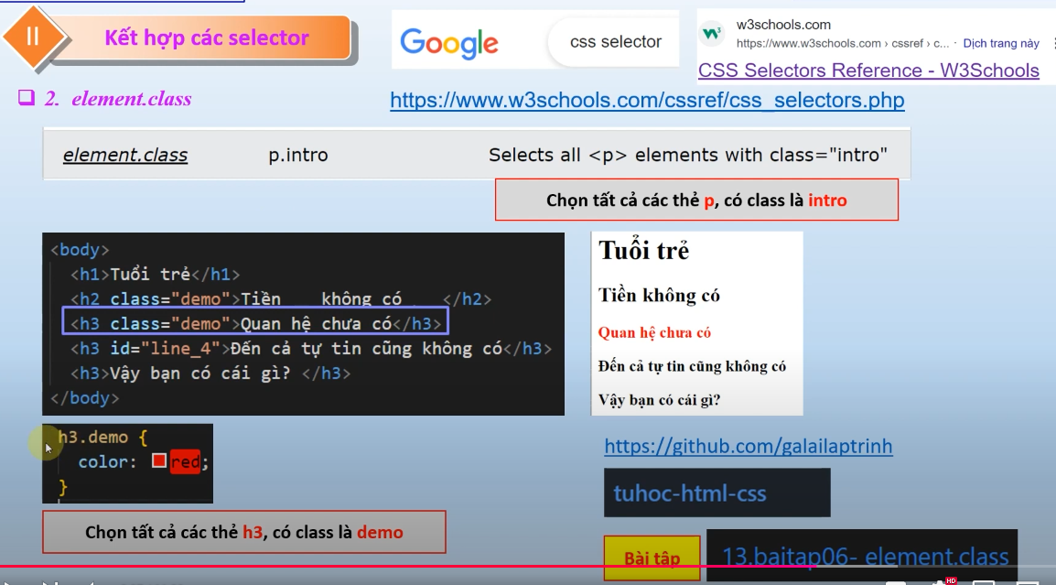
Thứ tự đi từ ngoài vào trong.

Slide 21
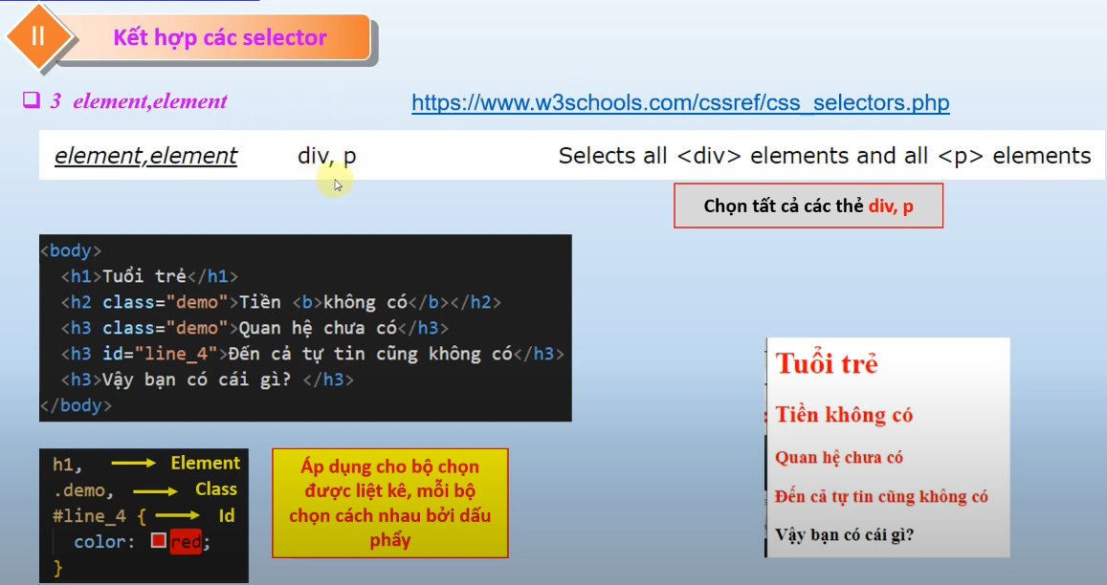

Slide 22
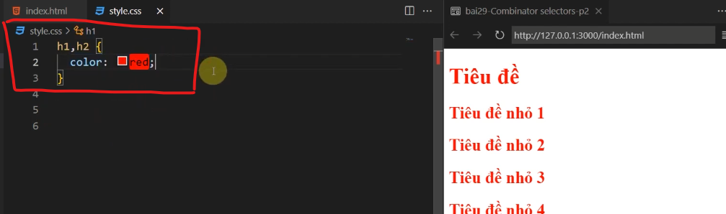
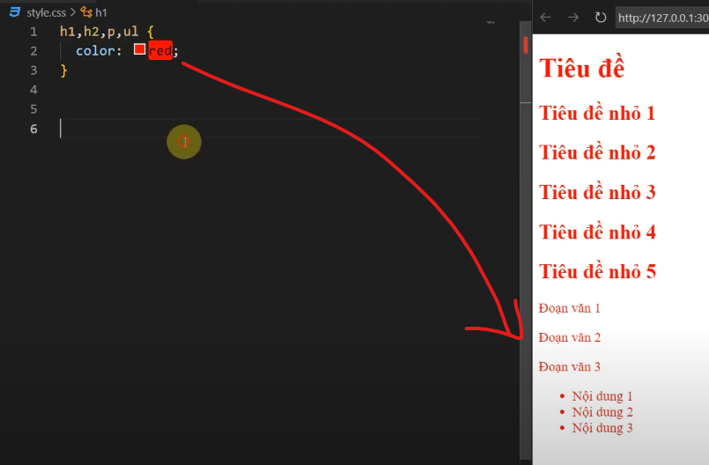
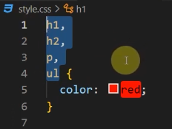
Liệt kê các thẻ, ngăn cách với nhau bởi dấu phẩy.
Khi định dạng lại thì sẽ hiển thị ra Code như vậy.

Slide 23
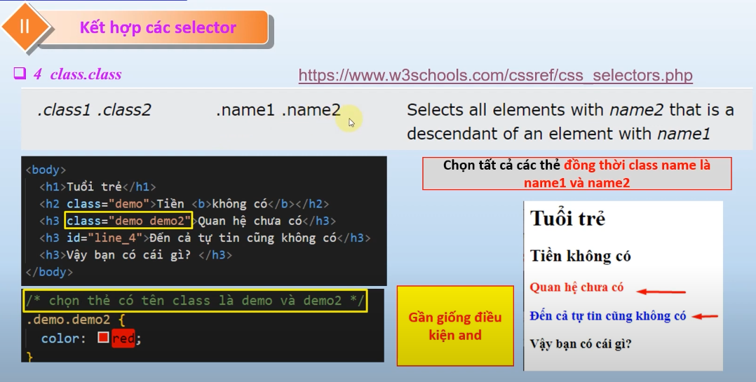

Slide 24
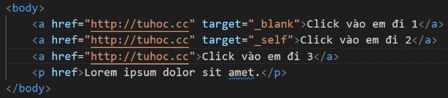
Attribute Selectors part 1

Slide 25
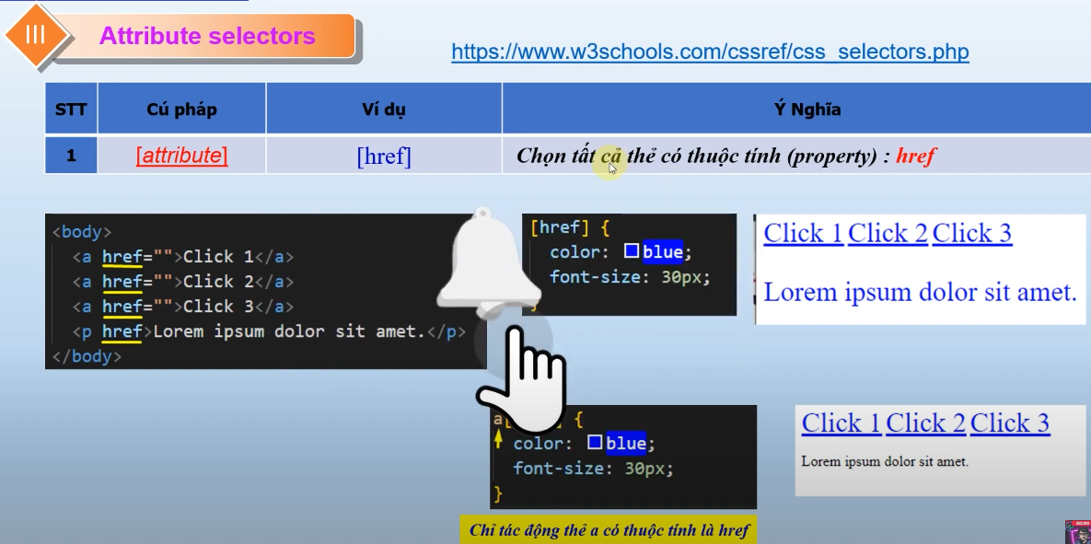

Slide 26
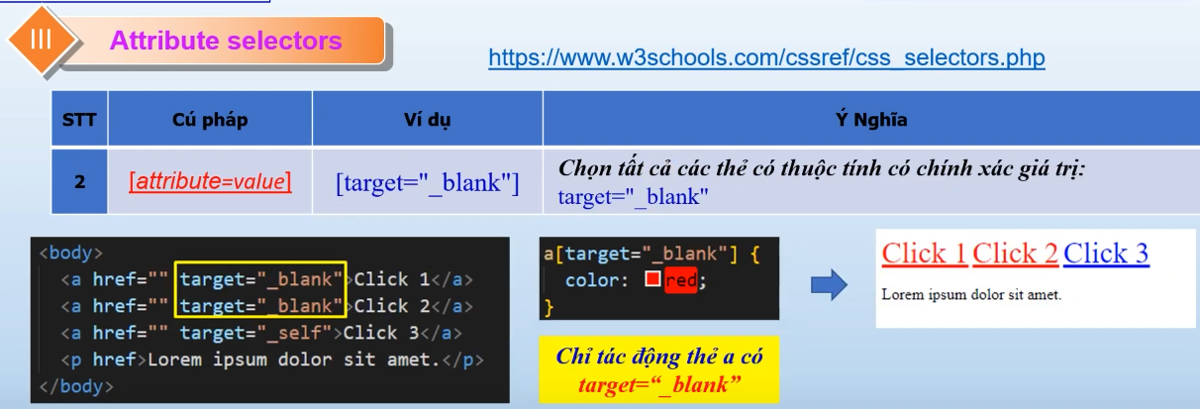

Slide 27
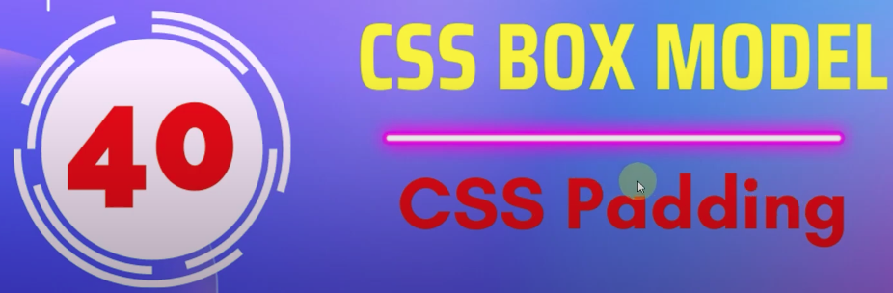
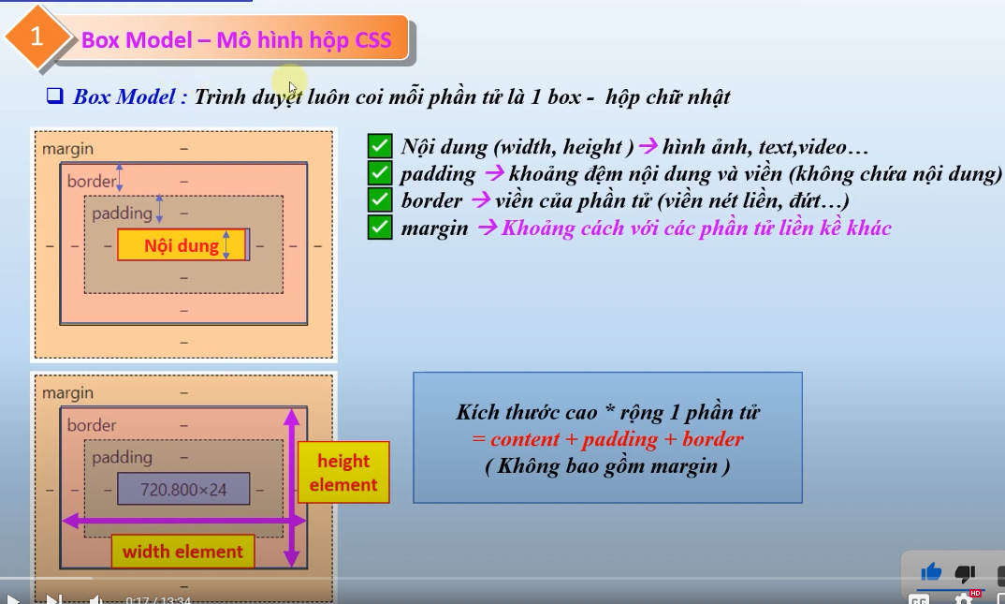
Bài 40: Padding.
Kích thước của phần tử chỉ tính từ phần Boder hất vào trong.
Bản chất Website là được sắp xếp từ các khối hình hộp chữ nhật.

Slide 28
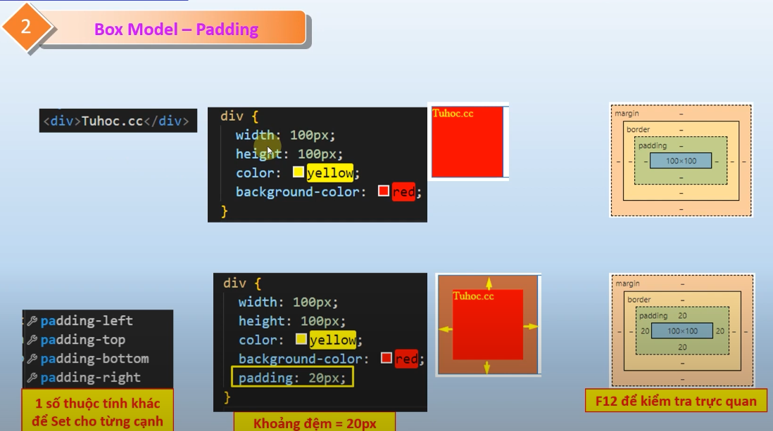
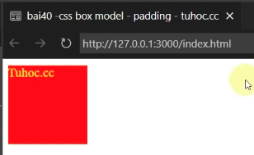

Slide 29
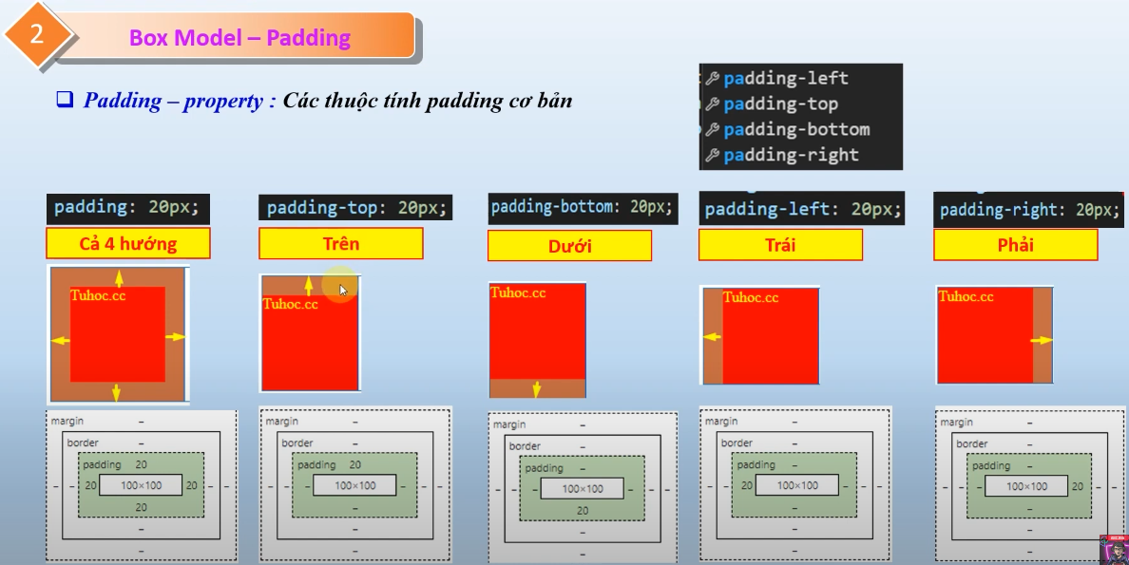

Slide 30
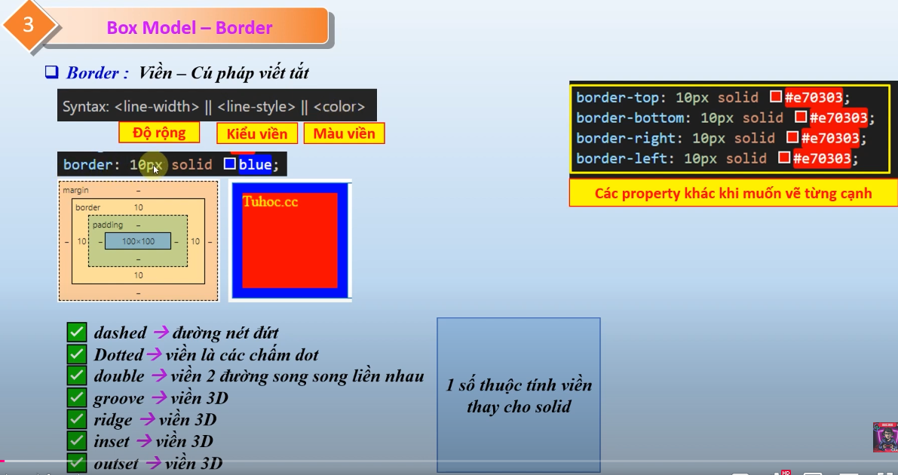

Slide 31
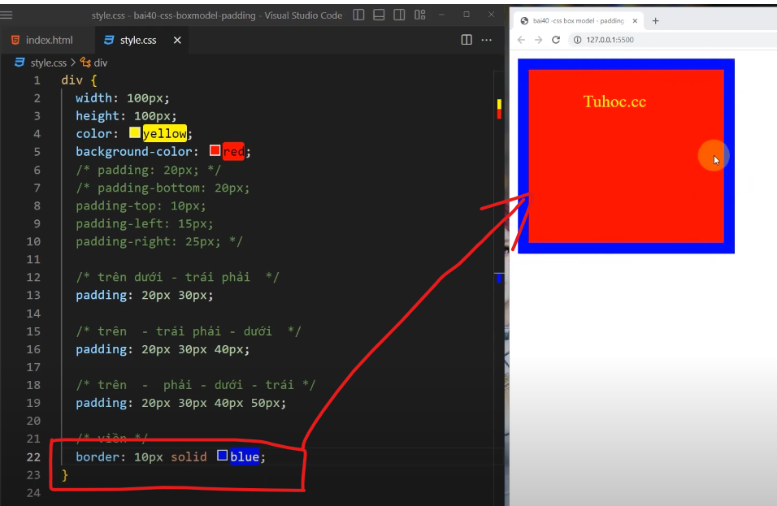

Slide 32
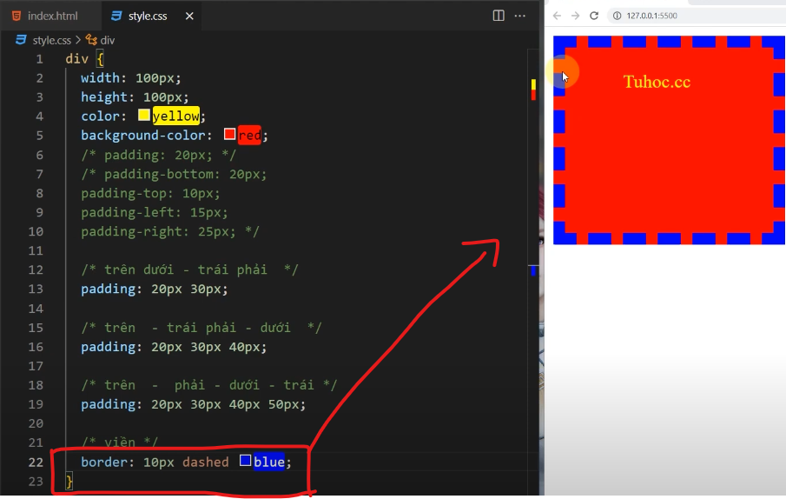

Slide 33
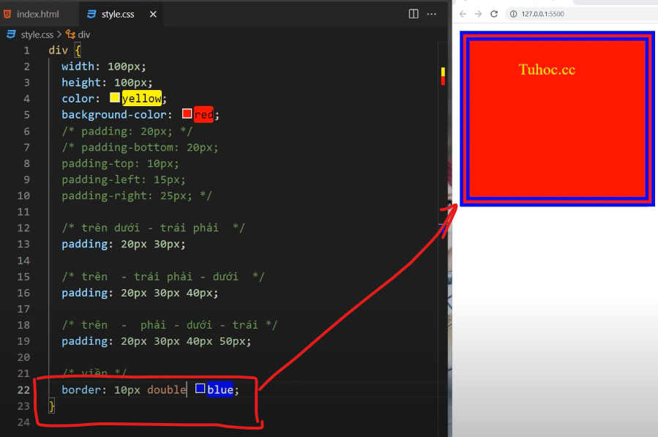

Slide 34


Slide 35
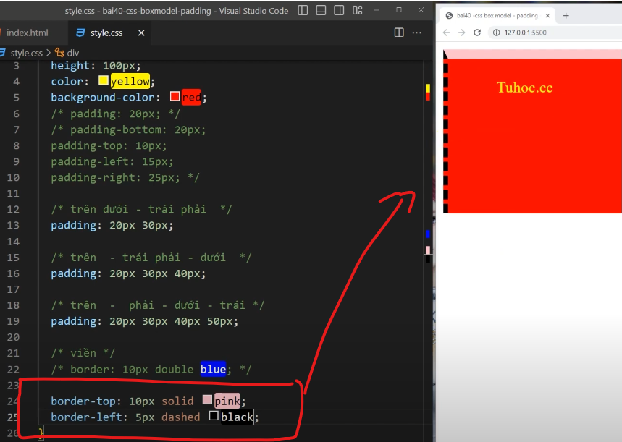

Slide 36
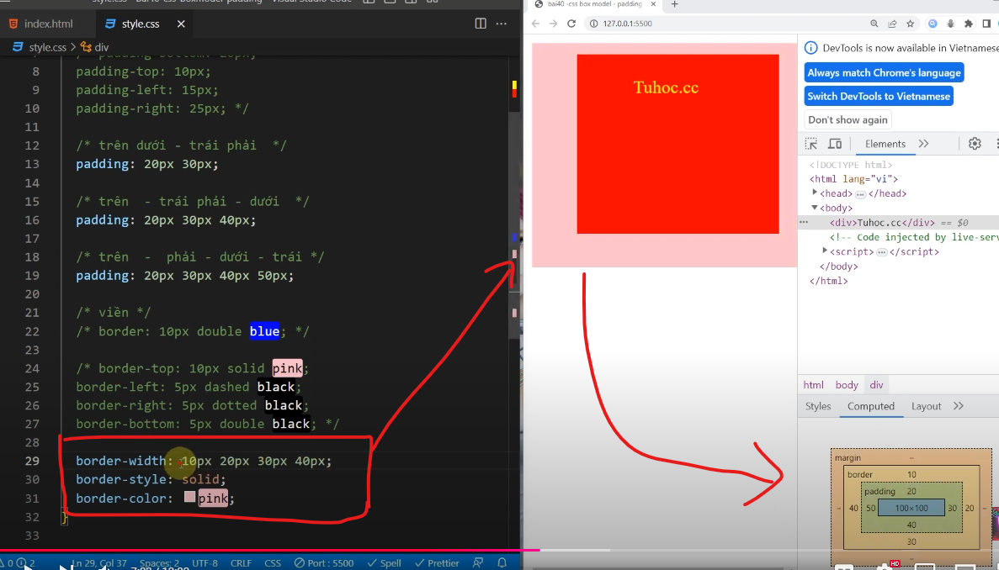

Slide 37
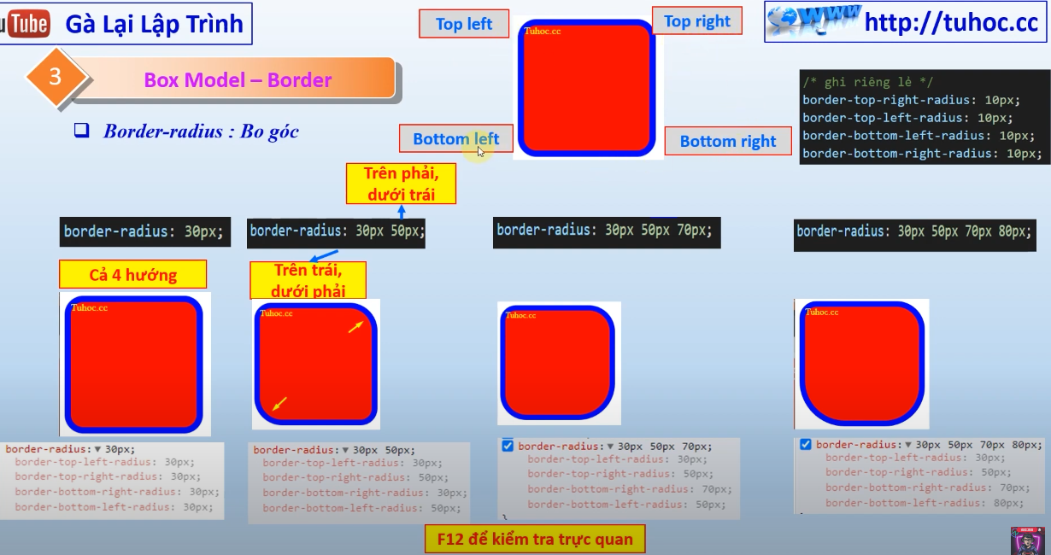

Slide 38
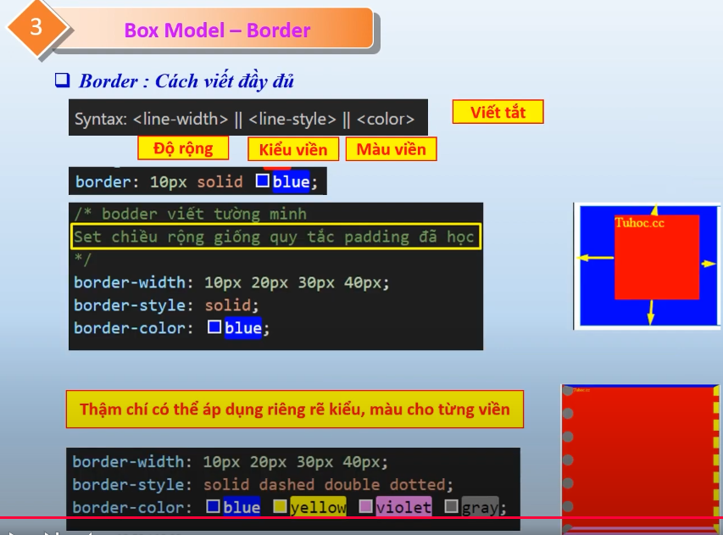

Slide 39
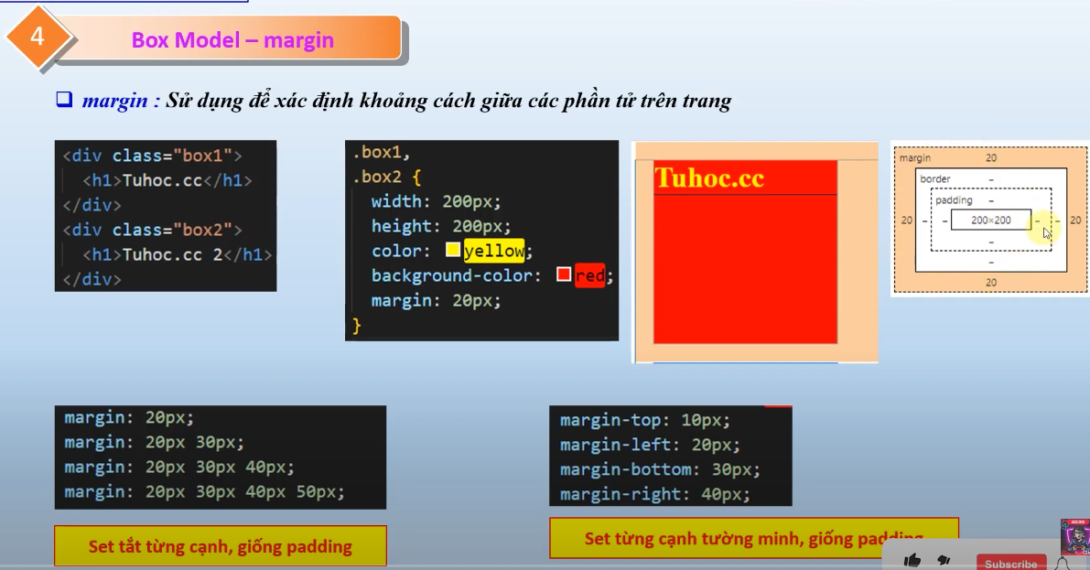

Slide 40
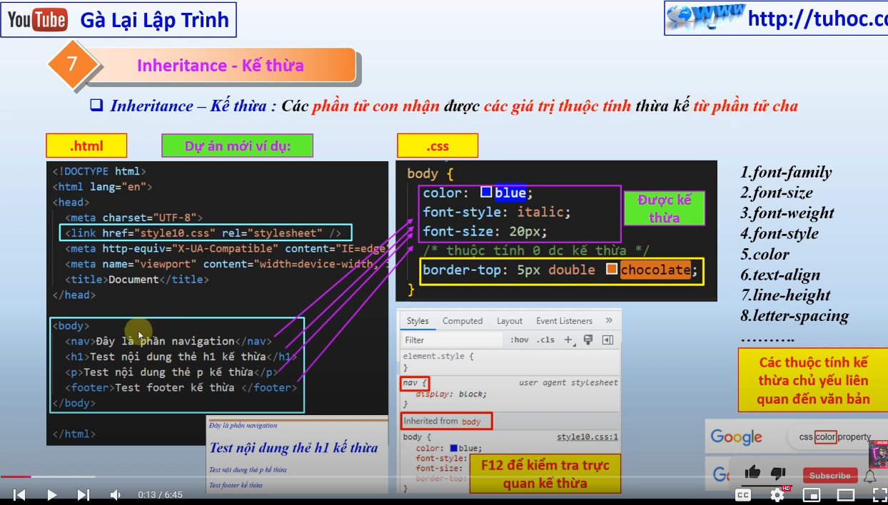
Sử dụng Margin âm.

